Slide 1

基础数据收集与计费统计
2016年08月
www.jd.com

Slide 2

目录
Background
Data express
Charge
Statistic

Slide 3
Background
名词解释
CPC：按照每次点击付费
CPM：按照广告千次展现付费
CPD：按照广告展现天数付费
CPS：按照最终成交金额付费
billType | product
CPC | 京东快车、信息流直投、外单DSP、京东直投
CPM | 品牌聚效、定价CPM
CPD | 品牌展位、京选品牌
CPS | 京挑客

Slide 4
Background
CPD
京选品牌
品牌展位
RTB
品牌聚效
定价CPM
GDT
CPS
京东直投
京挑客
京东快车
信息流直投

Slide 5
Background
广告三要素：人、货、场
人：广告主
自营
POP
供应商
东联等
货：广告
计划（预算）
单元（出价）
素材
场：媒体，广告位
京东站内资源位
站外资源位

Slide 6
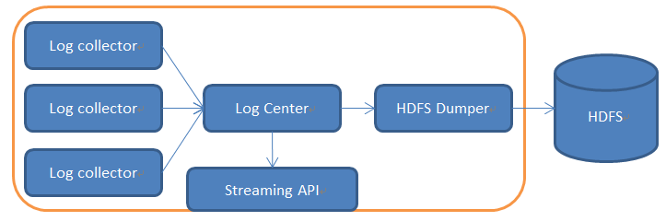
Data Express
Log收集的步骤：
Log被Log Collector收集之后，发送到Log center；
由Log center提供streaming API；
由HDFS dumper把Log center中的Log写到HDFS，提供batch数据。
提供两种Log访问方式：
streaming API（以kafka topic的方式）
batch 数据（以HDFS文件的方式）

Slide 7
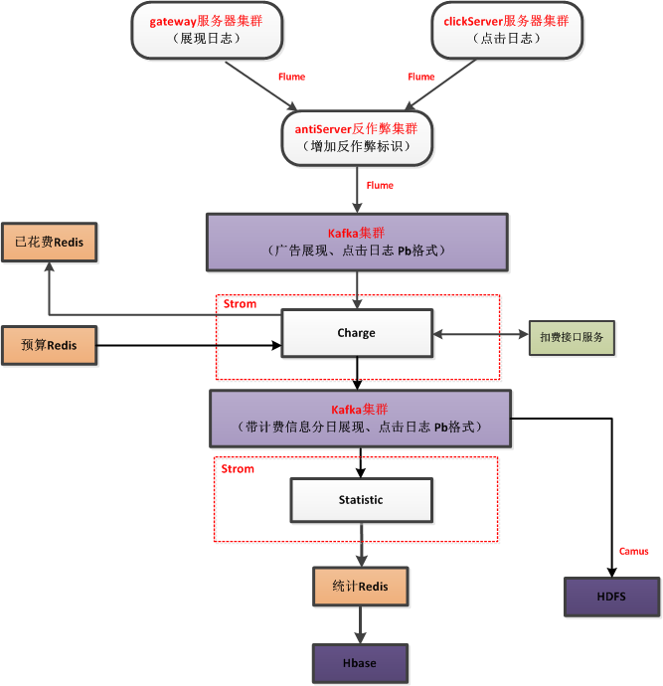
RTB data express

Slide 8
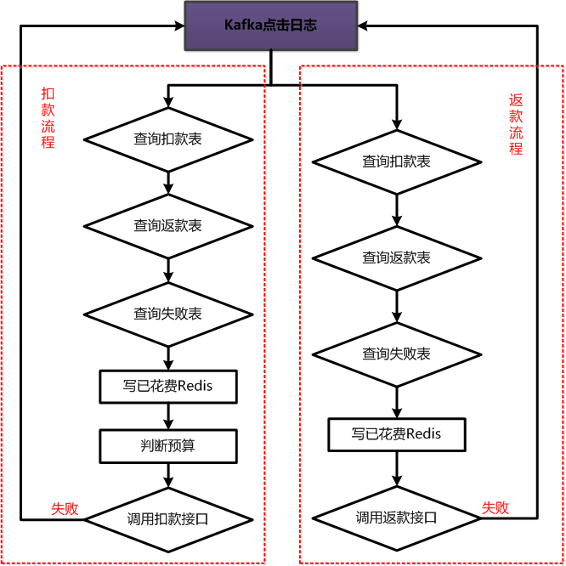
charge---CPC

Slide 9
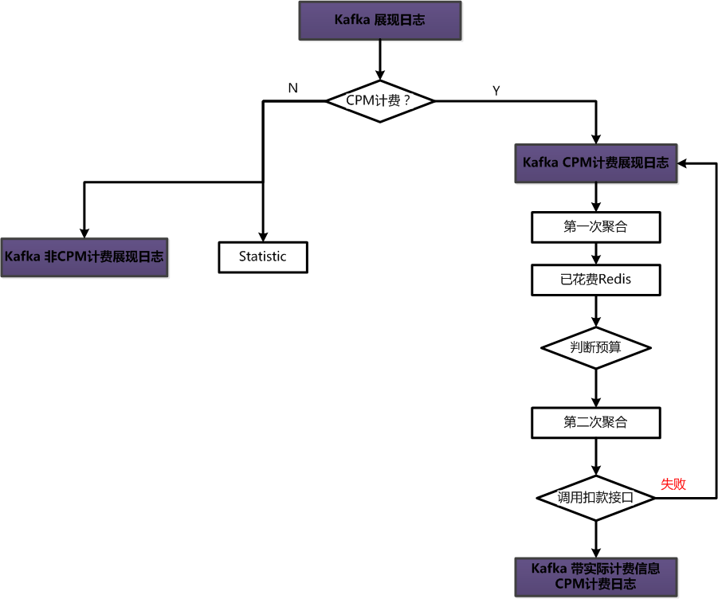
charge---CPM

Slide 10
Statistic
realtime
延时3~5分钟
推广管理、账户报表等
Offline report
T+1天
效果报表中搜索词报表、关键词报表

Slide 11
Statistic
效果数据
展现量、点击量、消耗
点击率、千次展现成本、平均点击成本
转化数据
广告跟单类型
直接订单：广告主A投了广告商品a，用户点击了该广告并最终下单了该a，则为直接订单
间接订单：广告主A投了广告商品a，用户点击了该广告并最终下单了该广告主名下的商品b，则为间接订单
影响订单：广告主A投了广告商品a，用户点击了该广告并最终下单了其他京东的商品
广告主订单：直接订单 + 间接订单
平台订单：直接订单 + 间接订单 + 影响订单
15天下单订单：统计日期当天下单并关联前15天点击日志的所有提交了的订单
当天下单订单：统计日期当天下单并且当天点击的所有提交订单
广告主下单ROI：广告主下单金额/广告主消耗

Slide 12
Statistic
维度

Slide 13
谢谢！
Thank you!
北京市朝阳区北辰西路8号北辰世纪中心A座6层
6F Building A, North-Star Century Center, 8 Beichen West Street,
Chaoyang District, Beijing 100101

